Slide 1

Mémoire vive

Slide 2
Architecture MAterielle

Slide 3
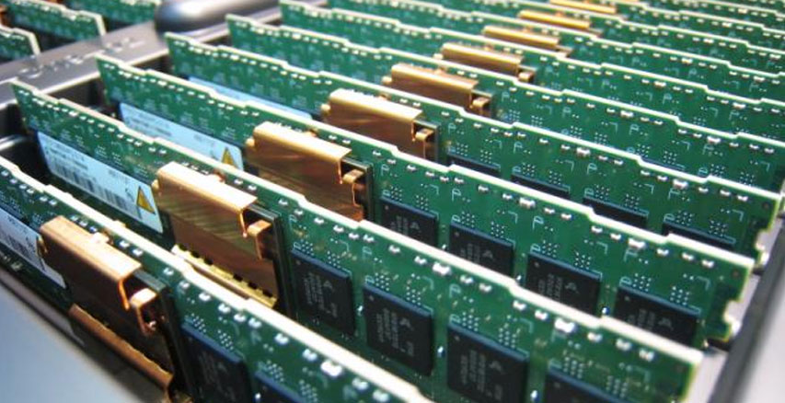

Slide 4
Découvrir la mémoire vive

Slide 5
Random Access Memory
La mémoire vive, plus souvent appelée RAM, est un espace de stockage où l’ordinateur va placer des données en vue de traitement.
À la différence d’un disque dur, les données stockées en mémoire vive sont perdues à l’extinction du PC. Les mémoires vives sont beaucoup plus rapides que les disques durs, ce qui les rend idéales pour traiter les données.
Elles se présentent physiquement sous forme de barrettes s’enclenchant dans les slots de la carte mère.

Slide 6
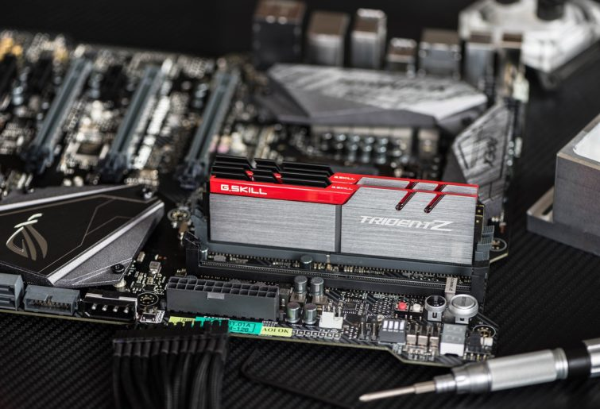

Slide 7
La plupart des grands constructeurs proposent une large gamme de barrettes de mémoire vive avec des garanties très importantes sur leurs mémoires le plus souvent dix ans et plus.
Le surcroît de fiabilité des mémoires de grands constructeurs par rapport au mémoire générique est une réalité.
La différence de prix est de plus minime.
Lors de l’achat d’une barrette mémoire, je vous conseille donc de vous orienter vers des barrettes de marque (Kingston, Ocz, Corsair, etc.).

Slide 8
Connaître et bien choisir les mémoires DDR

Slide 9
Les caractéristiques
Nous trouvons ce type de mémoire dans tous les ordinateurs récents.
DDR signifie Double Data Rate (doublement du débit de données).
En effet, cette technologie permet de doubler le débit théorique d’une mémoire.
Cette technologie a connu plusieurs évolutions avec DDR2, DDR3, DDR4.

Slide 10
La technologie DDR2 est apparue en 2003, c’est une amélioration de DDR (débit plus important, consommation électrique réduite, dissipation thermique moins importante).
La technologie DDR3 est apparue en 2007 et les mémoires DDR4 ont été commercialisées en 2014.
Les améliorations apportées sont de la même nature que pour la mémoire DDR2

Slide 11
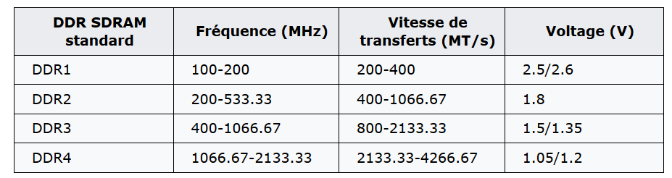
Tableau récapitulatif

Slide 12
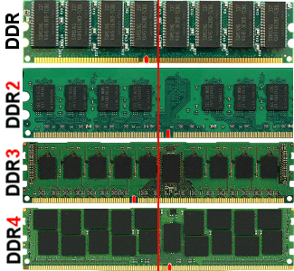
Physiquement, les mémoires sont proches, mais l’emplacement de l’encoche de détrompage permet de les différencier.

Slide 13
La dénomination d’une mémoire DDR se fait en fonction de son type DDR, DDR2, DDR3, DDR4 et de sa fréquence.
Par exemple, une mémoire DDR fonctionnant à 333 Mhz aura comme dénomination DDR333.

Slide 14
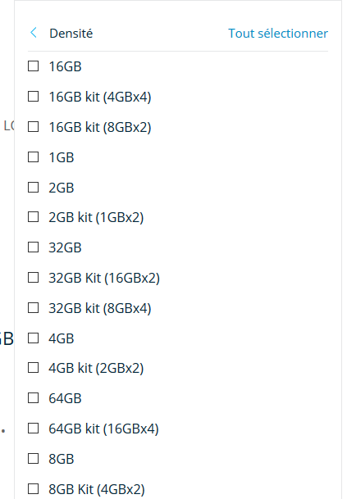
Densité

Slide 15
Capacité
Windows Vista nécessite 1 Go de mémoire minimum.
Un usage bureautique nécessite 1 à 2 Go, et un usage avancé (retouche photo, montage vidéo, jeux) de 2 à 4 Go.
Windows 7, 8 et 10 nécessitent un minimum de 1 Go pour système 32 bits ou 2 Go pour système 64 bits.
Pour un usage bureautique il faut compter de 1 à 4 Go, et pour un usage avancé (retouche photo, montage vidéo, jeux) de 4 à 8 Go.

Slide 16
Avec 4 Go RAM et plus, il est fortement conseillé d’utiliser un système d’exploitation Windows 64 bits.
Les systèmes Windows 32 bits ne gérant au maximum que 3,2 Go de RAM.
De plus, le coût au mégaoctet ou au gigaoctet est à considérer lors de l’achat d’une barrette mémoire.
Les barrettes de grande capacité sont souvent plus avantageuses que les barrettes de faible capacité.

Slide 17
La fréquence
La fréquence est exprimée en Mégahertz (MHz), elle est directement indiquée dans la dénomination d’une mémoire.
DDR 1600 indique une fréquence de fonctionnement de 1600 MHz.
Cette fréquence est une appellation commerciale, la fréquence réelle est obtenue par une division par deux.
Cela s’explique par la capacité d’une mémoire DDR à traiter deux données par cycle. Théoriquement, plus la fréquence est élevée, plus le nombre d’informations véhiculées par la mémoire sera important.

Slide 18
En pratique, cela n’est pas tout à fait vrai avec les dernières évolutions de la technologie DDR.
Un élément plus représentatif est la bande passante (débit) exprimée par une appellation. Un exemple : PC2700 signifie que la mémoire a une bande passante de 2,7 gigaoctets par seconde.

Slide 19
Cet élément est le plus représentatif des performances en termes de débit de la mémoire.
L’appellation se fait aussi en fonction du type de mémoire : PC pour DDR, PC2 pour DDR2, PC3 pour DDR3, PC4 pour DDR4.

Slide 20
Les timings
Dans la plupart des cas, sur une barrette mémoire nous pouvons observer des notations du type 3-2-2-2 ou 2-3-3-2. Cette suite de chiffres décrit la synchronisation de la mémoire (en anglais "timing"), chaque chiffre décrit le nombre de cycles d’horloge nécessaires pour accéder à une donnée stockée en mémoire. Ces quatre chiffres correspondent, dans l’ordre, aux éléments suivants :
CAS delay ou CL,
RAS Precharge Time (RAS signifiant Row Address Strobe),
RAS to CAS delay,
RAS active time.

Slide 21
CAS - Column Address Strobe
Pour simplifier, plus les chiffres de timings sont réduits, et plus la mémoire sera rapide pour une fréquence donnée, le plus important restant le chiffre de CAS.

Slide 22
Par exemple, avec une barrette de DDR3 1600Mhz CAS 8, ayant une fréquence effective de 800Mhz et un CAS de 8 , l'exécution du CAS correspond à 8 cycles d'horloge à 800Mhz, soit un centième de nanoseconde. Avec une barrette de DDR3 2000Mhz CAS 10, l'exécution du CAS correspond à 10 cycles d'horloge à 1Ghz, soit là aussi un centième de nanoseconde .
Elle donnera donc les mêmes performances que la DDR3 1600Mhz CAS 8, ne changeant ni la bande passante, ni la stabilité.

Slide 23
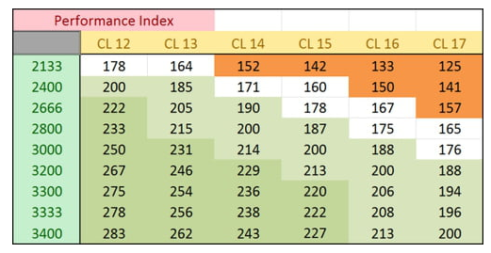

Slide 24
Quelques considérations supplémentaires :
Plus le processeur de l’ordinateur est performant, plus vous devez investir dans des mémoires performantes.
Investir dans une mémoire haute performance donne un gain performance peu intéressant au vu de l’investissement.

Slide 25
Les jeux et les applications multimédias (ex. : montage vidéo) exigent des mémoires plus performantes par rapport à des applications classiques (bureautique, Internet).
Il est inutile d’acheter de la mémoire fonctionnant à des fréquences supérieures à celle du bus système (FSB) de votre processeur. Seuls les bricoleurs souhaitant "overclocker" leur processeur ont besoin de ce type de mémoire souvent coûteuse.

Slide 26
La technologie Dual Channel
Les processeurs modernes ont des besoins très élevés en bande passante.
La technologie Dual Channel est une réponse à ces nouveaux besoins.
Le principe est d’associer deux canaux à deux barrettes de mémoire DDR pour doubler le débit entre la mémoire et le processeur.

Slide 27
En pratique, pour bénéficier de cette technologie, il faut que votre carte mère et votre processeur la supportent et il faut installer deux barrettes de mémoire identiques dans les emplacements appropriés (même fréquence, capacité et idéalement de même marque).
Le gain de performance observé sur l’ensemble des mesures varie de 20 à 50 % sur les plateformes Intel et un peu moins sur les configurations AMD.

Slide 28
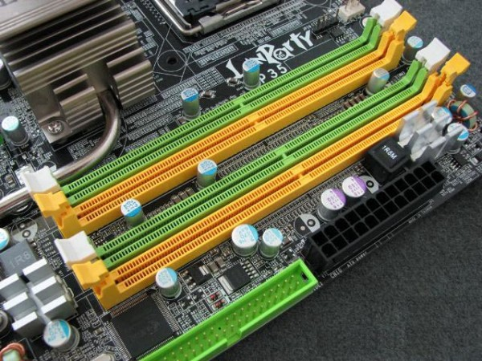

Slide 29
Malheureusement, le système de couleur des emplacements mémoires n’est pas normalisé.
Cependant, sur les cartes mères plus récentes il semble que les couleurs soient souvent identiques selon la fréquence max et le type de mémoire, la meilleure solution consiste à consulter le manuel de la carte mère.

Slide 30
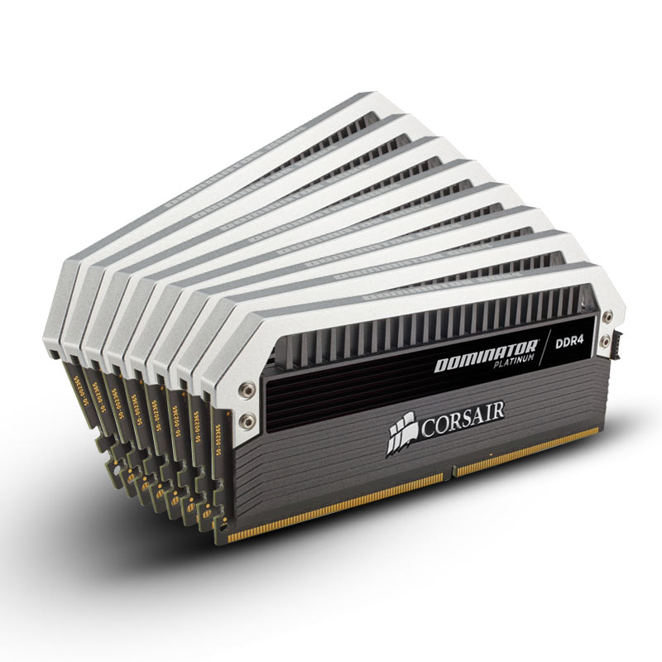

Slide 31
Les RAM à dissipateurs
Il est de plus en plus difficile de trouver de la RAM sans dissipateur ou radiateur.
Une généralisation qui n’apporte pourtant pas tant que ça en matière de gestion de la température, la RAM en elle-même chauffant très peu.
les systèmes de refroidissement des constructeurs fonctionnent bien mais il s’agit plus de gains esthétiques que de performances si ce n’est pour ceux qui overclockent, et donc montent la température de leur RAM.

Slide 32
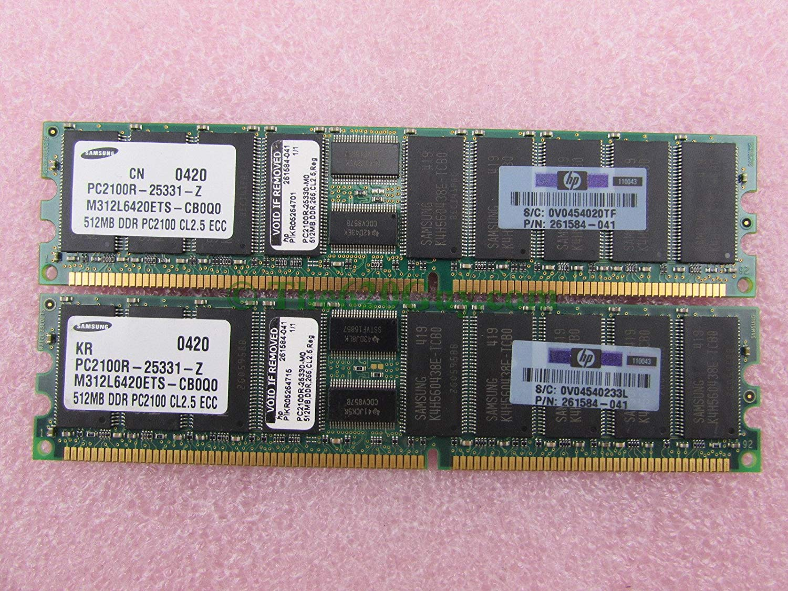

Slide 33
Qu’est-ce que la Mémoire ECC ?
Certains modèles s’affichent avec la mention ECC, qui signifie Error Correction Coding.
Derrière cet acronyme se cache la capacité à détecter et à corriger à la volée des erreurs d’écriture/lecture.
C’est une caractéristique indispensable pour les serveurs par exemple ou pour les machines de calcul.

Slide 34
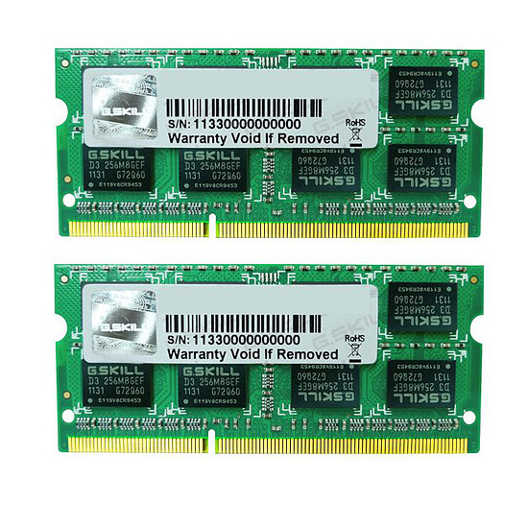
Portable
Techniquement, comme sur un PC fixe, cela peut se changer à condition que les barrettes ne soient pas soudées à la carte mère. Il faudra alors choisir de la RAM dite SO-DIMM.

Slide 35
TP

Slide 36
Consultez la documentation de la carte mère choisie pour connaître le type de mémoires supportées.
Possibilité de dual channel
Capacité maximum en terme de fréquence et de capacité

